Slide 1
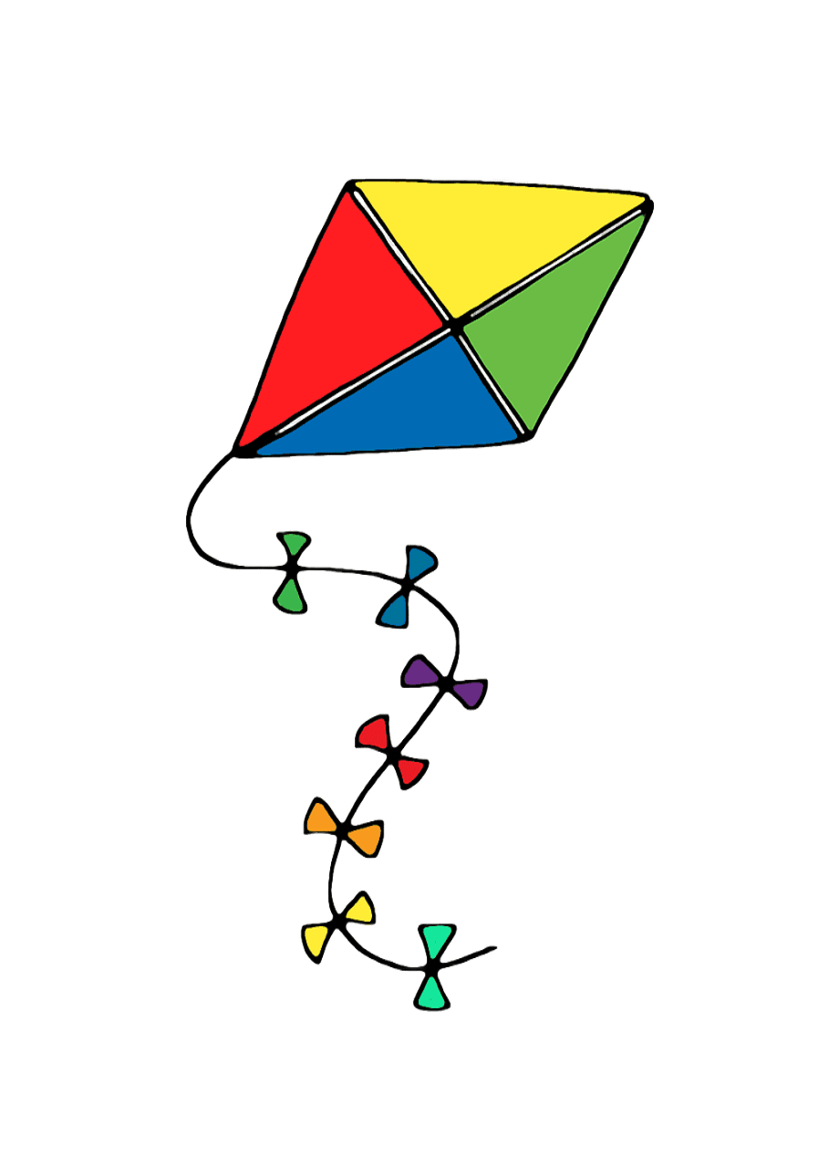


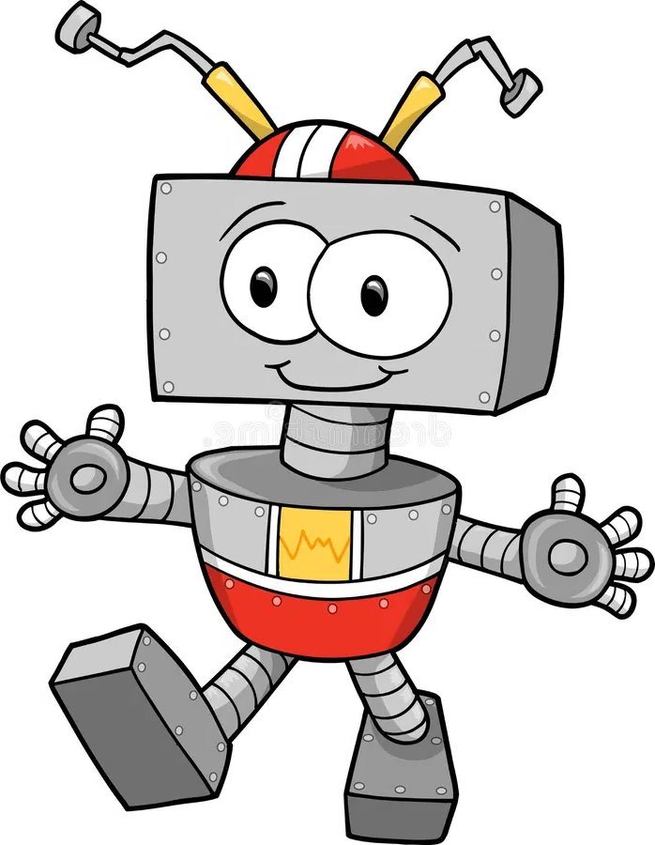
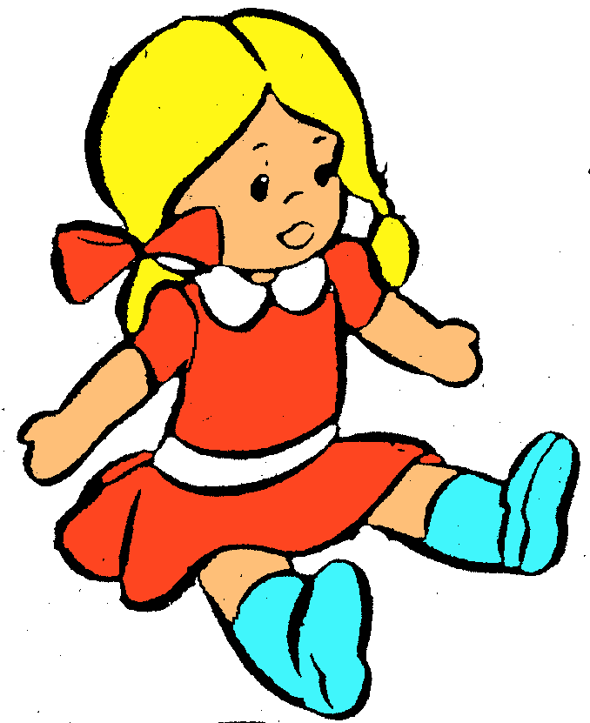

Урок 4. Дитячі іграшки. Письмо
коротких і довгих вертикальних ліній із заокругленням справа.

Slide 2








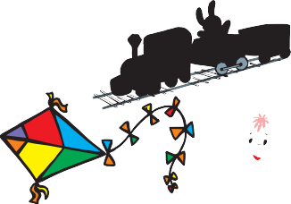

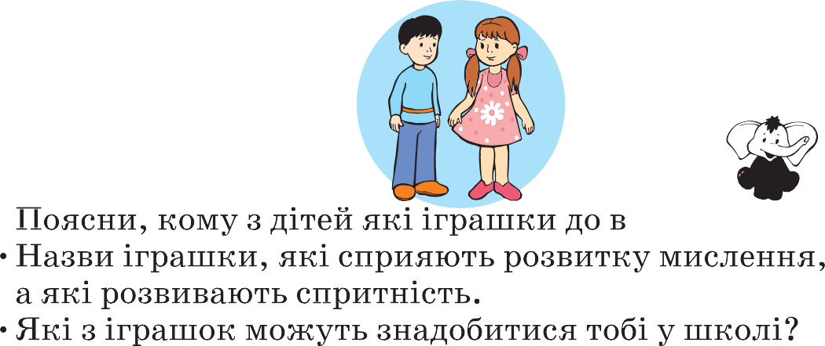


Поміркуй і розкажи
Які ігри можна пограти з іграшками на малюнку?
Якими іграшками можна пограти у спільні ігри?
Якими іграшками граєшся ти?
Як ти за ними доглядаєш?

Slide 3
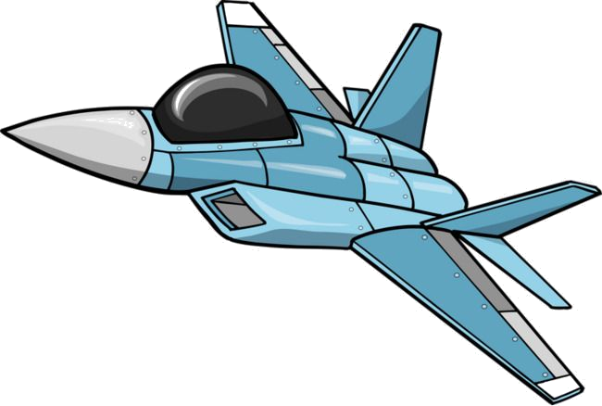
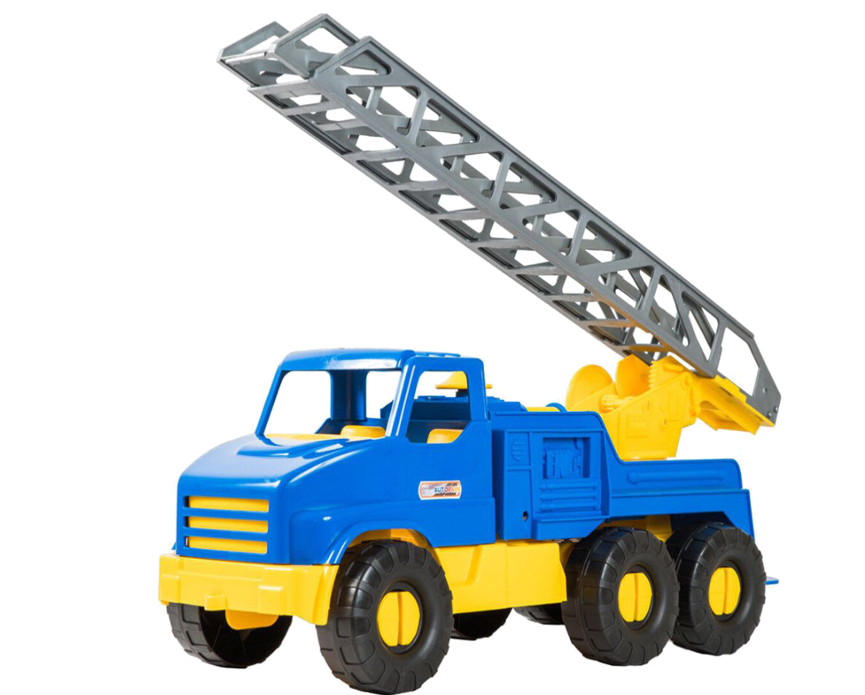


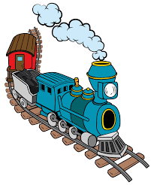

Прочитай або послухай вірш. Знайди малюнки іграшок, про які не сказано у вірші.
Найкраща іграшка
— Не вгадать тобі нізащо,
котра з іграшок — найкраща!
— Знаю! Трактор заводний!
— Зовсім ні.
— Електрична залізниця!
— Помилився.
— Ну, тоді це — пароплав!
— Не вгадав.
— Зрозуміло: це — літак?
— Знов не так.
— Добре, відповідь я дам:
та, яку зробив ти САМ!
Анатолій Костецький

Slide 4

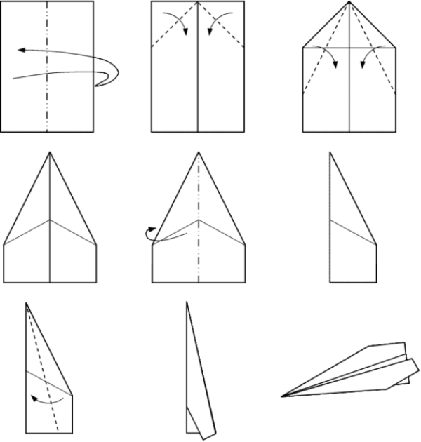
Поміркуй і розкажи
Про що розмовляли друзі?
Яким одним словом можна назвати усі іграшки з вірша?
Яка ж іграшка виявилася найкращою? Чому?
Чи доводилось тобі виготовляти іграшки? Які?
Зробіть іграшкові літаки, та влаштуйте перегони.

Slide 5

Навчись писати довгу та коротку вертикальні похилі лінії із заокругленням праворуч

